Slide 1
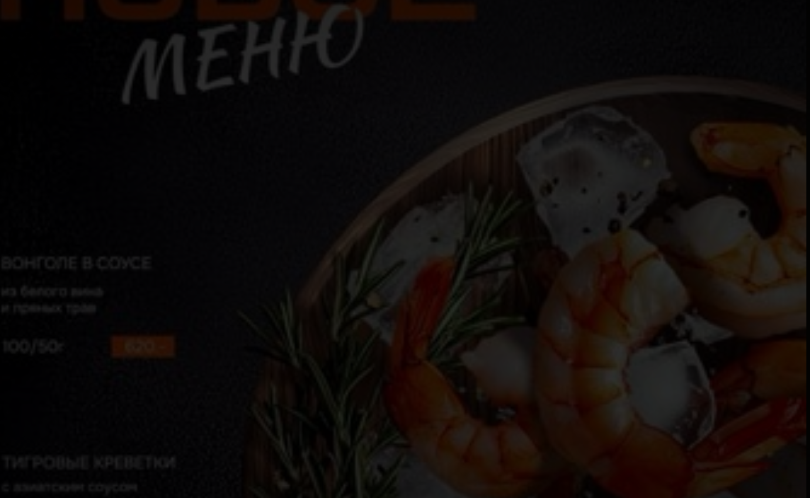
MenuLive
Меню, которое оживает прямо на бумаге
Демо: armenu.shumtuber.uz
Notes:
MenuLive: видео блюда появляется прямо на бумажном меню ресторана. Без приложения, в обычном браузере.

Slide 2
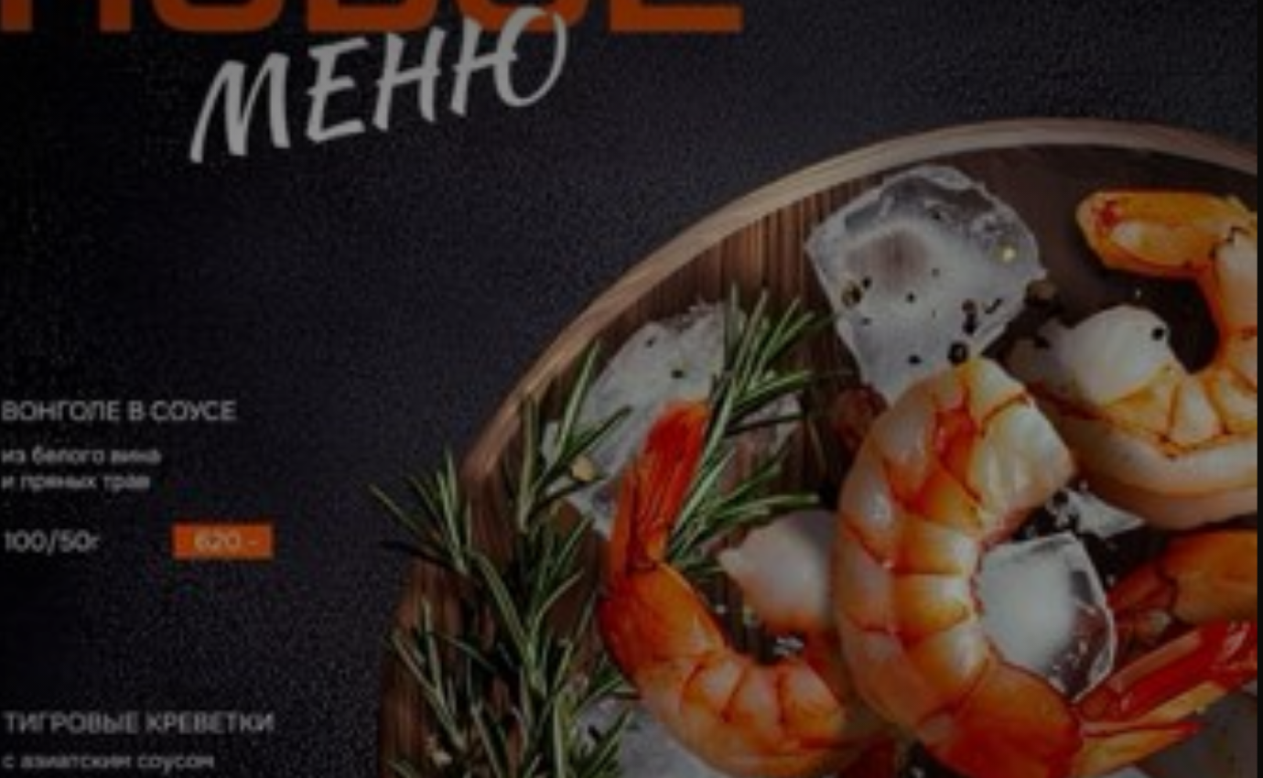
ПРОБЛЕМА
Гость выбирает
глазами
В меню только строчки и цены.
Гость берёт то же, что и всегда.
Новое и маржинальное блюдо остаются незамеченными.
Notes:
Бумажное меню продаёт только текстом. Гость не видит блюдо и выбирает привычное.

Slide 3
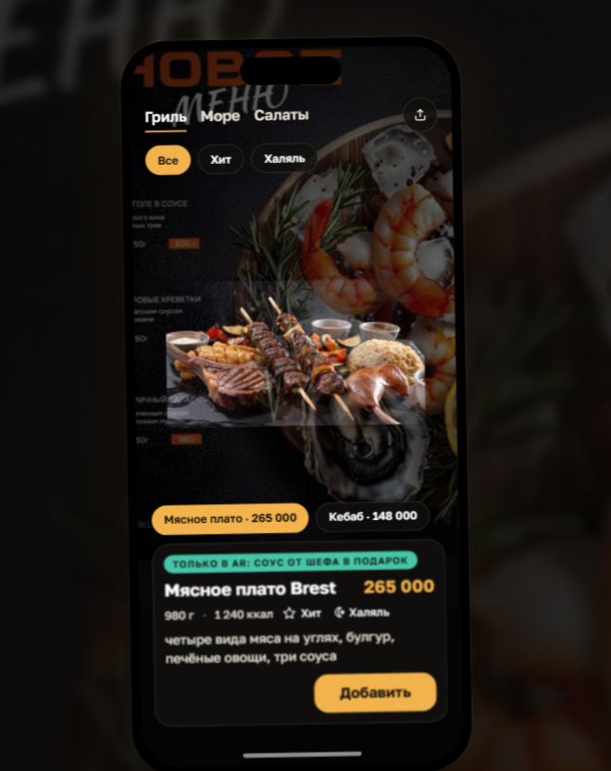
РЕШЕНИЕ
Блюдо появляется
прямо на меню
1
Сканирует QR на столе
2
Наводит камеру на бумажное меню
3
Блюдо появляется на странице
Без приложения. Обычный браузер.
Notes:
Гость сканирует QR на столе, наводит камеру на бумажное меню, блюдо появляется на странице.

Slide 4
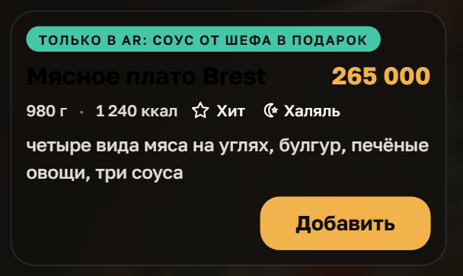
ЧТО ВИДИТ ГОСТЬ
Три вещи, которые видит гость
1
Блюдо в движении
Не фото, а короткое видео подачи
2
Состав и цифры
Вес, калории, аллергены, значки
3
Что взять к блюду
Подсказка сочетаний в карточке
Карточка блюда в интерфейсе
Notes:
Движение, честные цифры и подсказка сочетаний. Три вещи, ради которых гость смотрит.

Slide 5
ВЫГОДА
Что это даёт ресторану
1
Средний чек
2
Заказ собран заранее
Подсказка сочетаний работает мягко, без давления
Официант получает готовый список с экрана гостя
3
Три языка
4
Гость снимает и постит
Узбекский, русский и английский в одном меню
Ваше заведение попадает в его сторис
Notes:
Четыре эффекта: чек, скорость обслуживания, языки и бесплатный контент в соцсетях.

Slide 6
ФАКТЫ
Цифры, у которых есть источник
39%
11,7 млн
75%
блюдо с движением
заказывали чаще
иностранных гостей
в 2025 году
заведений без меню
на узбекском, из 700
Frontiers in Computer Science, 2021
Госкомстат Узбекистана
Комитет по конкуренции, 2024
Это данные исследований и госорганов, а не наши обещания.
Notes:
Берём только проверяемые цифры и всегда подписываем источник.

Slide 7
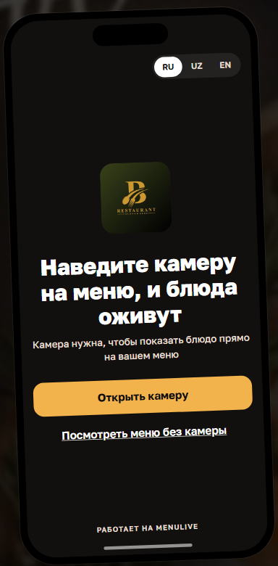
БЕЗ УСТАНОВКИ
Почему это не приложение
+
Гость ничего не устанавливает
+
Работает на iPhone и Android в браузере
+
Бумажное меню остаётся, в зале ничего не меняем
+
Нет камеры - гость всё равно видит меню с видео
Notes:
Никаких установок и никакой смены оборудования в зале.

Slide 8
ВНЕДРЕНИЕ
Как внедряем
1
2
3
4
Съёмка или генерация видео блюд
Разметка меню и компиляция маркера
Печать QR на стол и тейбл-тенты
Запуск и обучение официантов
3-5 дней
1 день
1 день
1 день
Итого около недели
Notes:
От первой встречи до запуска примерно неделя.

Slide 9
ЦЕНЫ
Тарифы
ТАРИФ
БЛЮД
В МЕСЯЦ
Start
до 10
600 000 сум
Разовая настройка 3-6 млн сум
10-15 блюд: съёмка, разметка меню, QR
Standard
до 25
1 200 000 сум
Год минус два месяца
Блюдо сверх тарифа 150-250 тыс. сум
Premium
до 50
2 000 000 сум
Пилот 14 дней бесплатно
Premium: английский язык и приоритетная поддержка
3-5 блюд, чтобы попробовать
Notes:
Разовая настройка плюс подписка по числу блюд. Пилот две недели бесплатно.

Slide 10
ЭКОНОМИКА
Окупаемость на простых числах
200 000 сум
100 чеков
≈ 600 млн сум
средний чек
в день
выручки в месяц
Прирост 3% = 18 млн сум
Подписка 1,2 млн сум
дополнительной выручки в месяц
тариф Standard, в месяц
Это расчёт-пример на средних числах, а не гарантия.
Notes:
Считаем на числах ресторана. Подписка окупается небольшим приростом выручки.

Slide 11
ОТ ВАС
Что нужно от вас
Бумажное меню
в хорошем качестве, матовая печать без бликов
1
10-15 блюд
список для старта, лучше хиты и маржинальные
2
Доступ к блюдам
2-3 часа на съёмку в удобное время
3
Контакт
ответственный человек с вашей стороны
4
Notes:
Всё, что нужно от ресторана на старте.

Slide 12
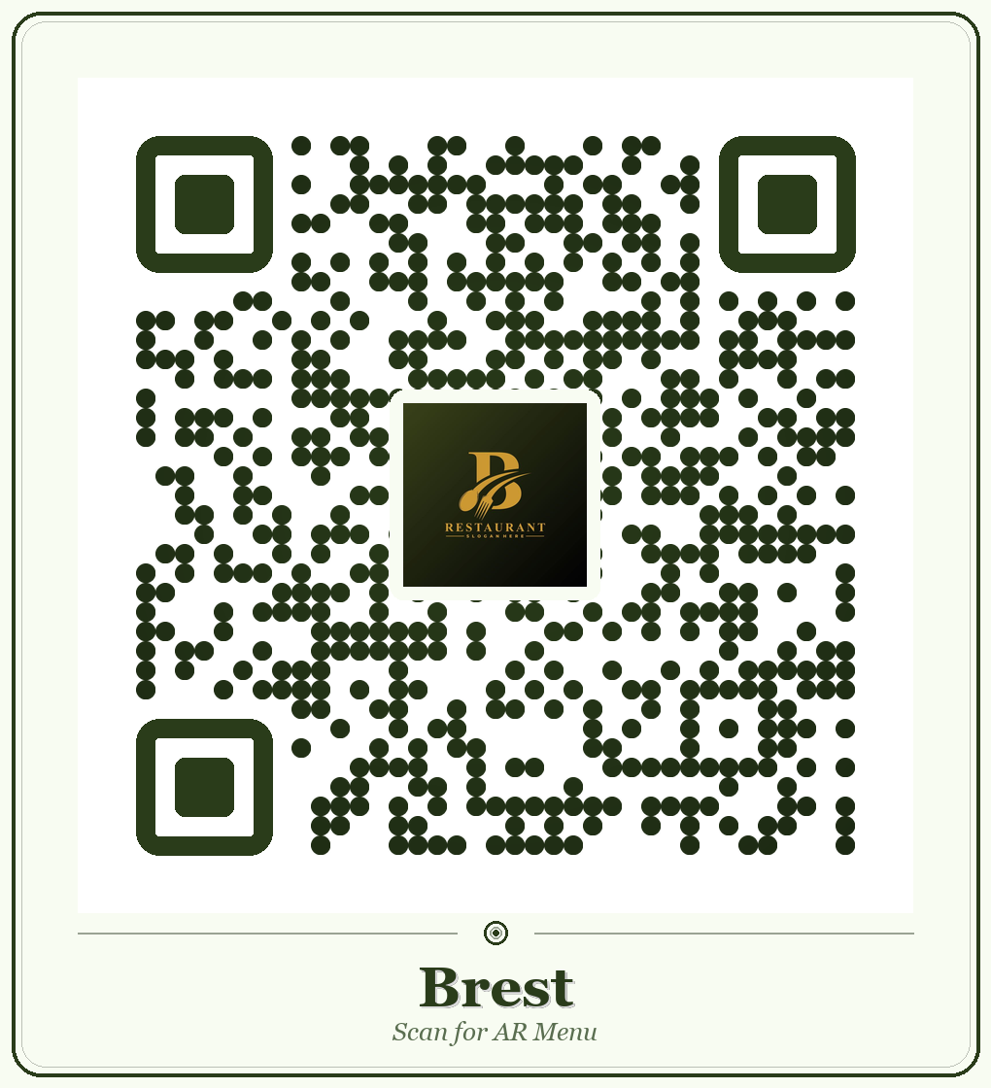
Попробуйте
прямо сейчас
armenu.shumtuber.uz/brest-v2.html
Телефон
Telegram
+998 __ ___ __ __
@__________
Наведите камеру телефона на код
MenuLive
Notes:
Наведите камеру на QR и попробуйте демо прямо на встрече.

